Slide 2
08 시장 환경 분석

Slide 3
거시 환경 분석
미시 환경 분석

Slide 4
시장 환경 분석은 크게 거시 환경 분석과 미시 환경 분석으로 구분된다.
거시 환경은 정치, 경제, 사회, 문화, 경제, 기술 등 기획자가 통제할 수 없는 환경을 말한다
미시 환경 분석은 기업 활동에 밀정한 영향을 미치는 소비 자, 경쟁사, 자사를 분석하는 것을 의미한다.

Slide 5
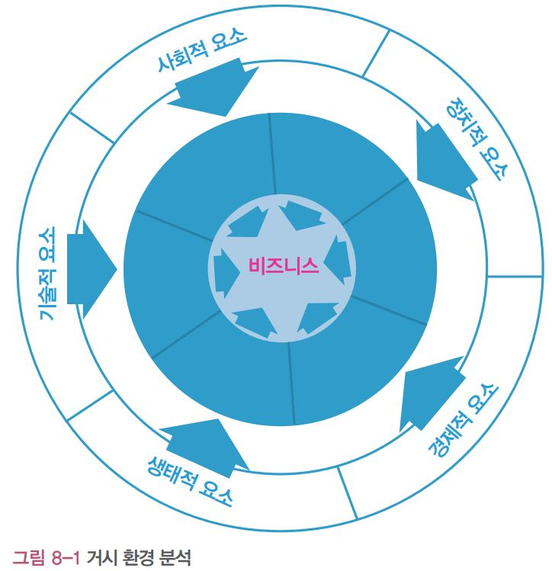
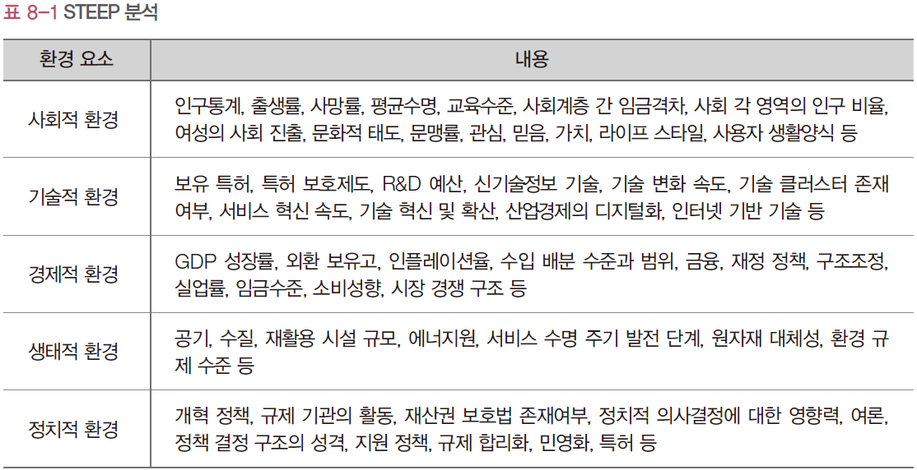
01. 거시 환경 분석
거시 환경 분석의 개념
거시 환경: 기업의 성장 방향, 경영 전략에 영향을 미치지만, 기업이 통제하지 못하는 정치, 경제, 사회, 문화, 기술,
자연 등의 환경을 의미
STEEP 분석: 사회, 기술, 경제, 생태, 정치의 다섯 가지 측면에서 영향을 주는 요인을 파악

Slide 6
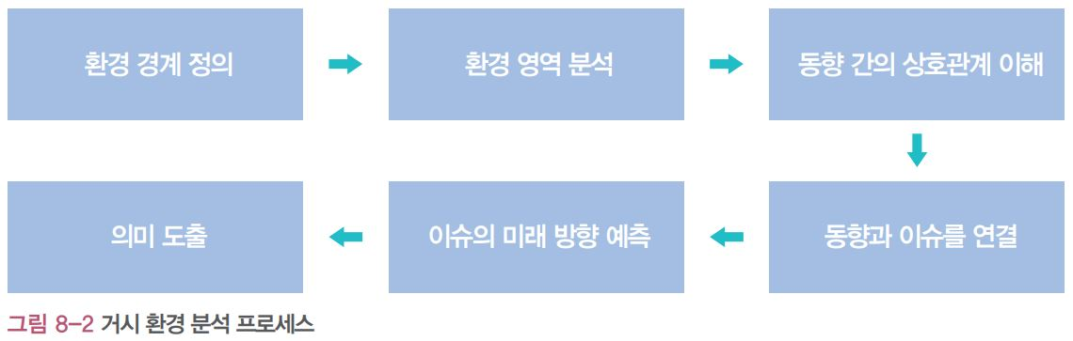
01. 거시 환경 분석
거시 환경 분석의 개념
거시 환경 분석 과정
기업의 전략적 입지를 점검
각 환경 영 역에서 분석의 폭과 깊이를 설정하기 위해 환경 경계를 정의
각 영역별 사건과 동향이 무엇인지 분석한다. 다음으로 동향 간의 상호관계를 이해
동향과 이슈를 연결하여 미래 방향을 예측한 후, 최종적으로 의미를 도출

Slide 7
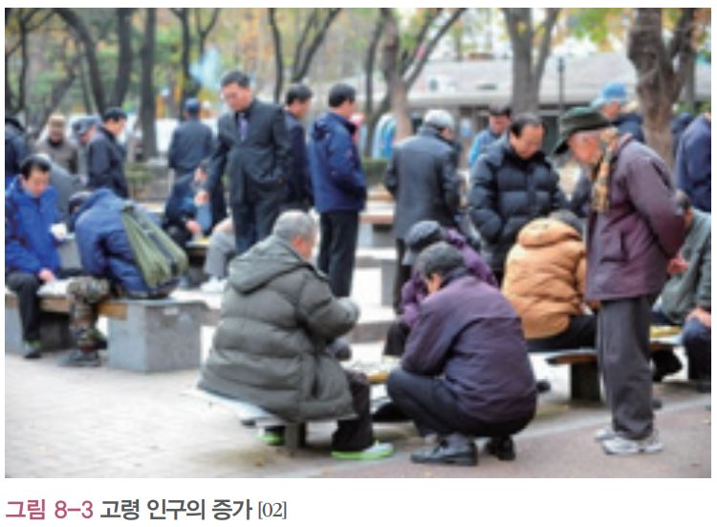
01. 거시 환경 분석
사회적 환경 분석
고령 인구의 증가
전 세계 60세 이상의 노인 인구가 2050년에는 20억 명에 이를 것 으로 전망 (UN 보고서)
고령 인구의 증가에 따른 여가, 요양, 의료기기, 건강 지원 등 고령친화산업의 수요가 지속적으로 확대될 것으로 전망

Slide 8
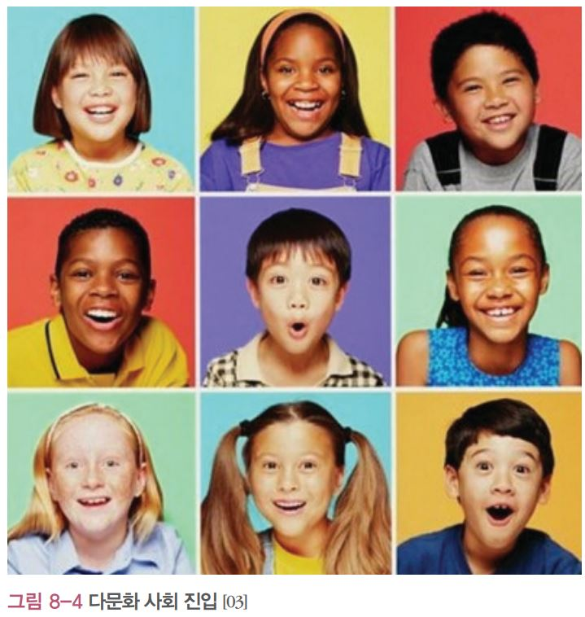
01. 거시 환경 분석
사회적 환경 분석
다문화 사회 진입
2020년 현재 대한민국에 거주하는 외국인 주민은 250만 명을 넘어서며 전체 인구의 약 5%를 자지

Slide 9
01. 거시 환경 분석
사회적 환경 분석
여성의 경제활동 참여 증가
여성의 인권 및 지위 향상과 더불어 경제활동 참여가 증가
결혼과 출산율의 하락, 이혼율의 상승 으로 이어지고 있으며 여성의 경제적 독립과 개인화를 확대
개인주의
여가와 문화의 가치가 증가하면서 소비자의 욕구가 다양화
명품, 향수, 고가의 디저트, 뷰티 케어, 여행 등 프리미엄 상품에 과감한 투자를 아끼지 않는 포미족이 등장
포미: 건강, 싱글, 여가, 편의, 고가의 알파벳 앞 글자를 따서 만든 신조어
‘나를 위한 작은 사치’를 추구하는 소비 성향을 가진 사람들

Slide 10
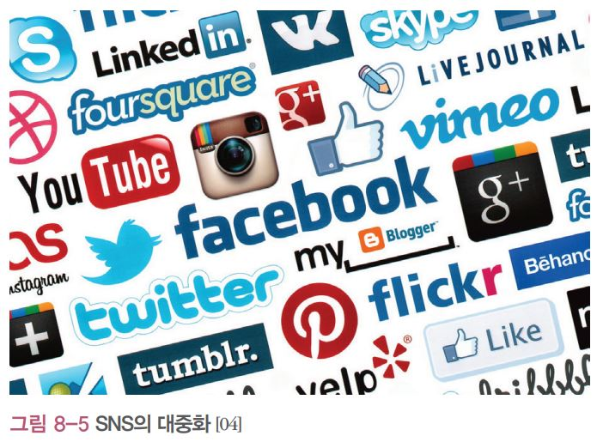
01. 거시 환경 분석
기술적 환경 분석
SNS의 대중화
소셜 네트워크 서비스(SNS)가 대중화되면서 자신의 일상을 공유하거나 타인의 활동을 관찰하고 소통하는 문화 확산
사회적인 이슈에 대해 적극적 참여가 가능하기 때문에 정보 민주주의의 확산이 편리하다는 순기능
프라이 버시 침해와 같은 온라인 사생활 침해, 스토킹, 허위정보 유포, SNS를 통한 성추행, 잊혀질 권리 등과 같은
사회적 부작용도 대두

Slide 11
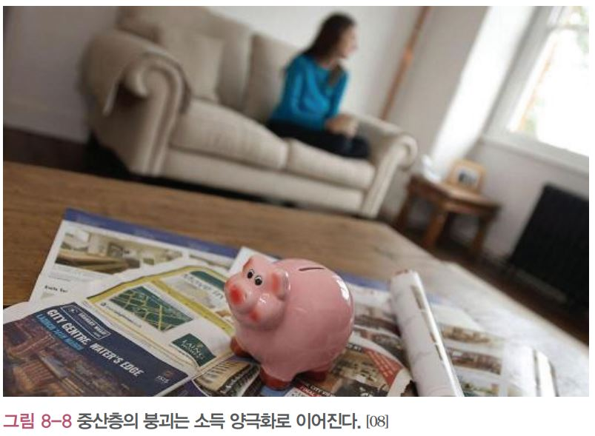
01. 거시 환경 분석
기술적 환경 분석
사물인터넷의 확산
국내 사물인터넷 시장은 2014년 2.9조 원에서 2022년 22.9조 원으로 약 8배 성장할 것으로 전망
스마트홈, 증강현실, 가상현실 등의 분야로 확대

Slide 12
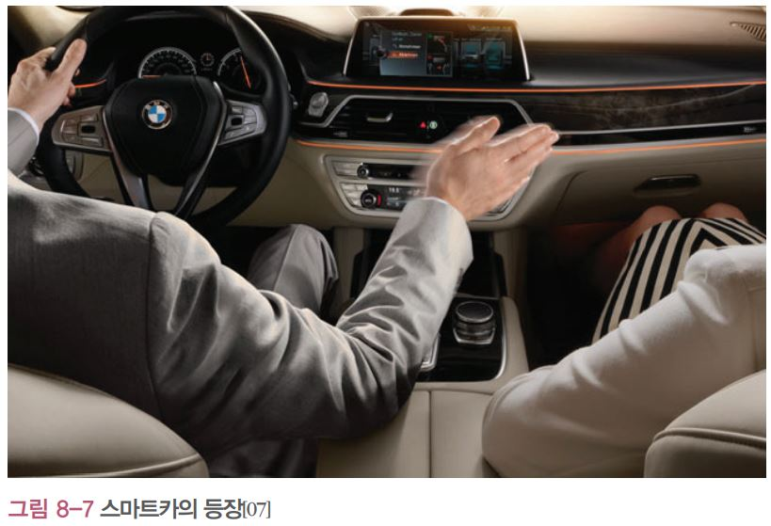
01. 거시 환경 분석
기술적 환경 분석
스마트카의 등장
현재 자가 진단, 물체 인식, 위치 인식 기능
자동으로 운전하는 네트워크 기반 자율 주행 기술까지 가능하도록 개발 중
애플의 ‘카플레이’와 구글의 ‘안드로이드 오토’ 등은 차량 내에서 다양한 엔터테인먼트를 즐길 수 있음
BMW 5, 7, X 시리즈 등은 주행 중에 간단한 손동작으로 전화, 오디오 음량 조절을 할 수 있는 제스처 컨트롤 지원

Slide 13
01. 거시 환경 분석
경제적 환경 분석
중산층의 붕괴
대표적인 경제 환경의 동향은 소득수준의 양극화로 인한 중산층의 붕괴
연애, 결혼, 출산을 포기하는 ‘3포세대’, 그 외 취업, 내 집 마련 출산 등 모든 것을 포기하는 ‘N포세대’ 신조어 탄생
30~40대는 비정규직의 확산과 조기 은퇴로 인한 실직 공포에 시달

Slide 14
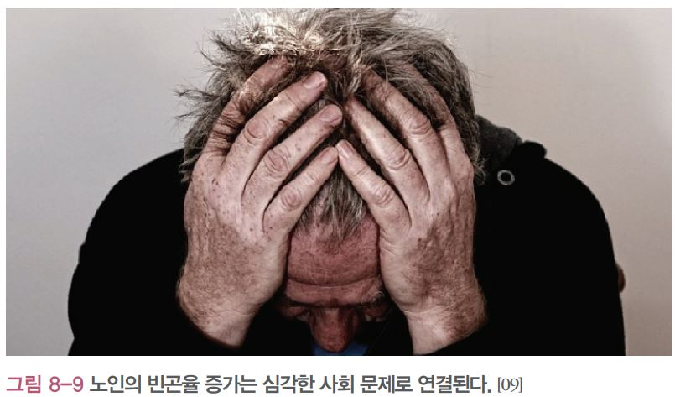
01. 거시 환경 분석
경제적 환경 분석
노인의 빈곤율 증가
대한민국 노인의 빈곤율은 2017년 기준 44%, OECD 회원국 평균 14.8%의 3배 수준에 달할 만큼 노후 대책이 취약
대부분 노인의 재산이 부 동산에 집중되어 있고, 그나마 가지고 있는 재산도 빚을 갚는데 지출되고 있기 때문
경제적 환경 변화는 저출산과 1인 가구의 증가, 경제활동과 소비의 위축, 복지 사각 지대에 위치한 노인의 고독사,
치매인구 증가 등의 심각한 사회 문제로 연결

Slide 15
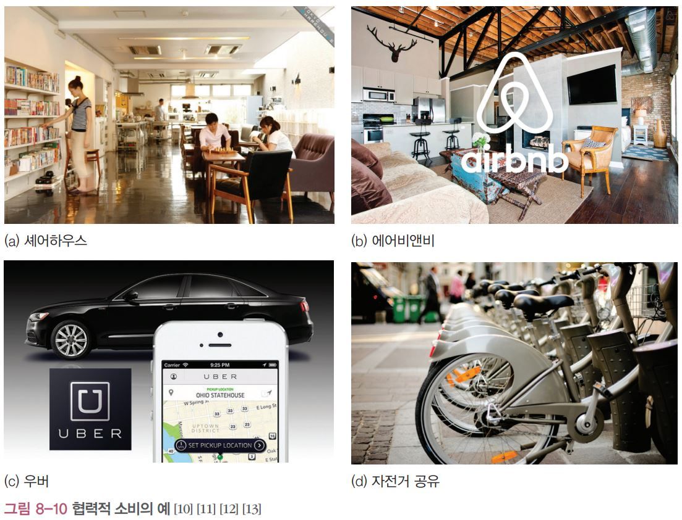
01. 거시 환경 분석
경제적 환경 분석
공유경제의 등장
2008년 미국 하버드대학교 로렌스 레식 교수가 주창한 개념
20세기의 대량생산, 대량소비 방식과 반대로 실물 자산을 소유하는 개념이 아닌 서로 나눠 쓰는 협력적 소비를 의미
셰어 하우스, 에어 비앤비와 같은 숙박 공유 서비스
우버나 한국의 쏘카와 같은 차량 공유 서비스
창의적 아이디어나 사업 계획에 대해 다수의 소액 투자자로부터 자금을 조달받는 크라우드 펀딩 등

Slide 16
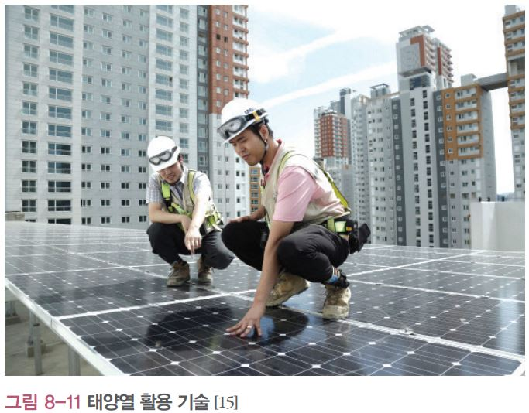
01. 거시 환경 분석
생태적 환경 분석
건축 신소재 개발
아파트의 에너지 효율성이 교통, 학군, 조경처럼 소비자의 중요한 평가 기준
삼성물산도 ‘총 에너지 제로’를 구현하는 기술력을 확보하기 위한 연구 개발에 총력을 쏟음
‘e편한세상’ 광교 부속건물 4개 동을 ‘에너지 자립형 건물’로 지은 대림산업이 대표적

Slide 17
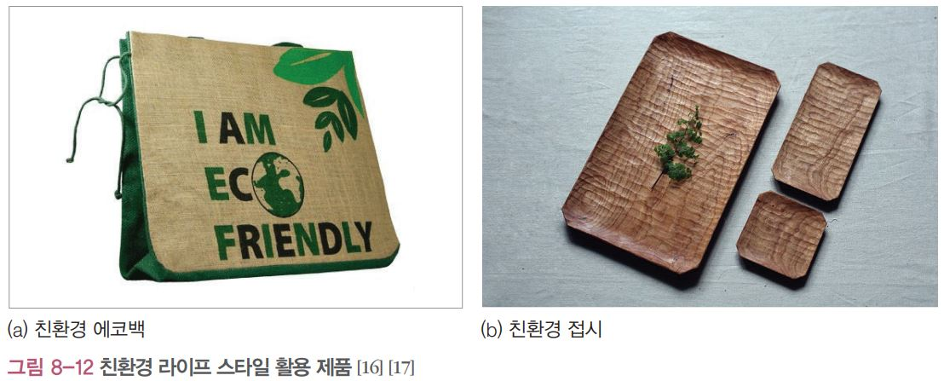
01. 거시 환경 분석
생태적 환경 분석
친환경 라이프 스타일
사회 전반에 걸쳐 친환경에 대한 중요성이 강조되면서 친환경적인 라이프 스타일을 동경하는 로하스족 증가
로하스족: ‘Lifestyles Of Health And Sustainability’ 의 약자

Slide 18
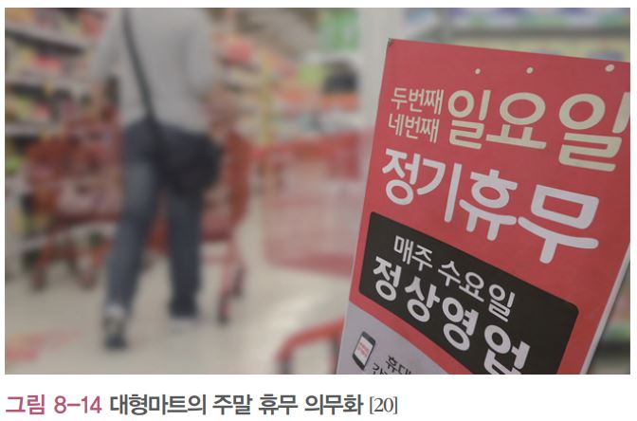
01. 거시 환경 분석
정치적 환경 분석
개혁 정책, 규제 기관의 활동, 재산권 보호법 존재 여부, 정치적 의사결정에 대한 영향력, 여론, 정책 결정 구조,
지원 정책, 규제 합리화, 민영화, 특허 등을 의미
대형마트 규제를 강화한 유통산업 발전법 시행, 대형마트의 월 2회 주말 휴무 의무화가 대표 사례

Slide 19
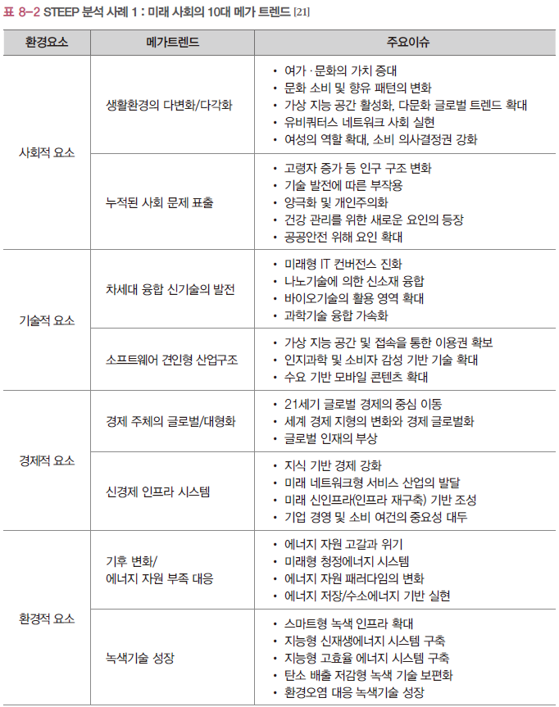
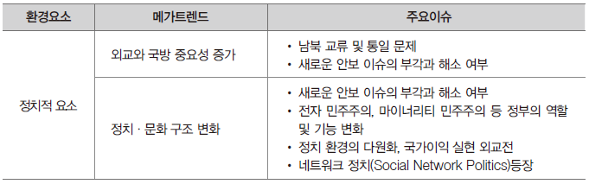
01. 거시 환경 분석
STEEP 분석 사례

Slide 20
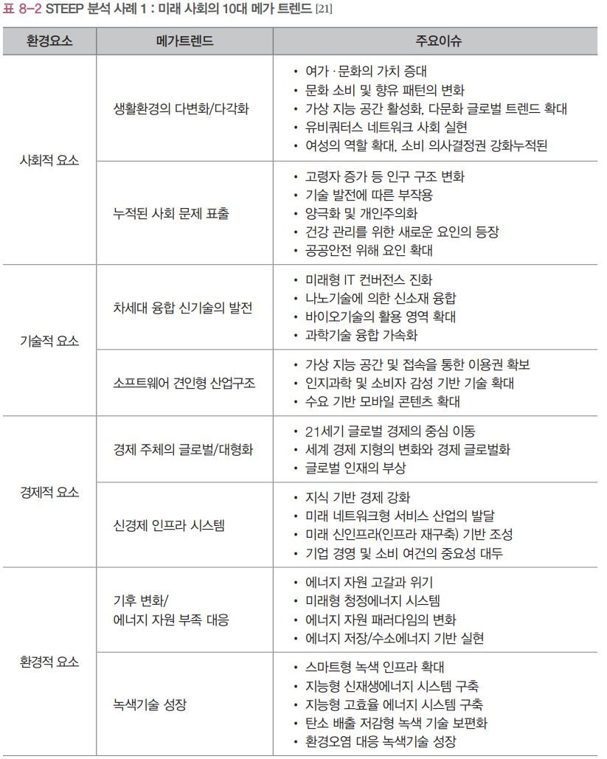
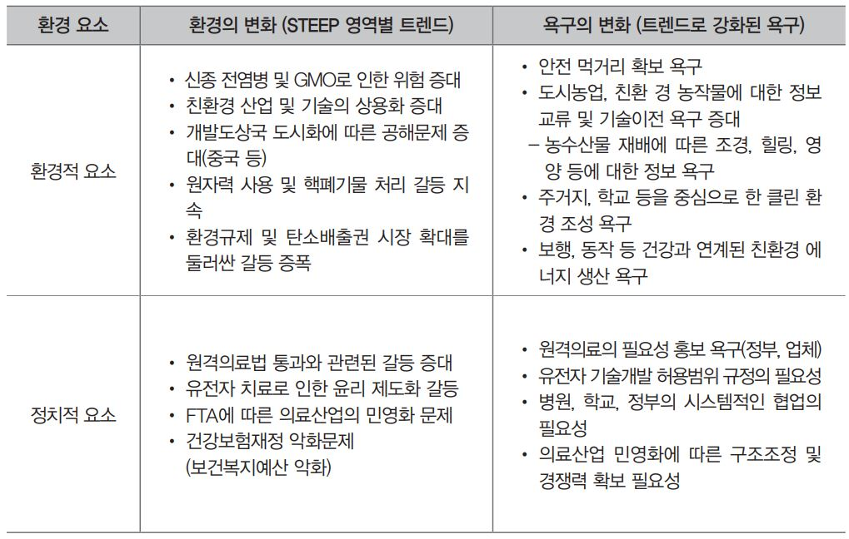
01. 거시 환경 분석
STEEP 분석 사례

Slide 21
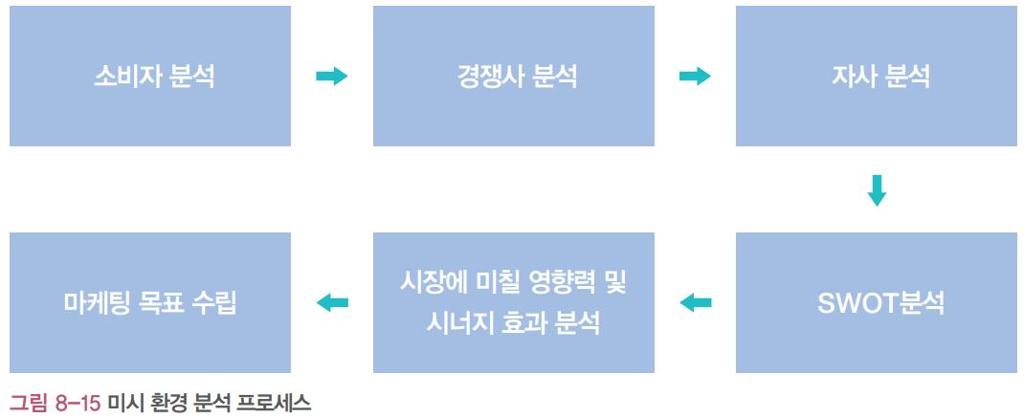
02. 미시 환경 분석
미시 환경 분석의 개념
미시 환경
기업이 통제 가능한 환경
기업 내부 환경, 과업 환경, 제약 환경, 공급자, 클라이언트, 경쟁사, 소비자 등 마케팅에 영향을 미치는 세부 상황과 동향
미시 환경을 분석한다는 것은 경쟁사에 비해 상대적으로 경쟁 우위를 점할 수 있도록 노력하는 것

Slide 22
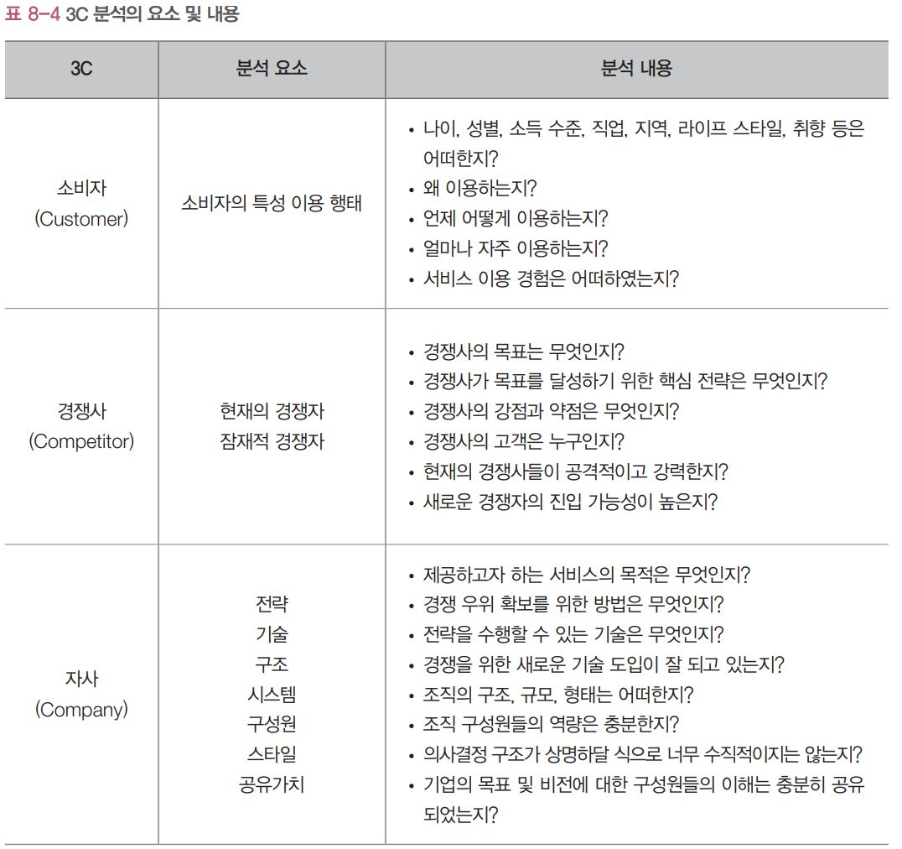
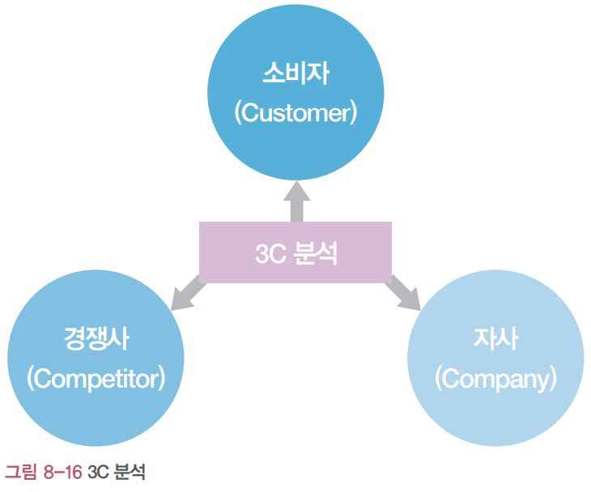
02. 미시 환경 분석
3C 분석
소비자의 취향, 성향, 특징 등 소비자의 사회 적 현상들을 연구
자사의 역량과 경쟁사의 동향을 파악하여 어떠한 형태로 포지셔닝 해야 하는지에 대한 전반적인 분석 방석

Slide 23
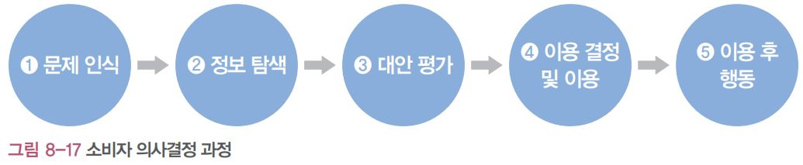
02. 미시 환경 분석
3C 분석
소비자 분석
소비자 의사결정 과정
문제 인식 : 욕구가 발생하고 이용 동기가 형성되기까지의 과정
정보 탐색 : 문제를 해결하기 위한 탐색
대안 평가 : 서비스를 선택하기 위한 대안 평가
이용 결정 및 이용 : 대안 평가 후 최상의 서비스나 브랜드 이용 결정
이용 후 행동 : 이용 후의 소비자 행동

Slide 24
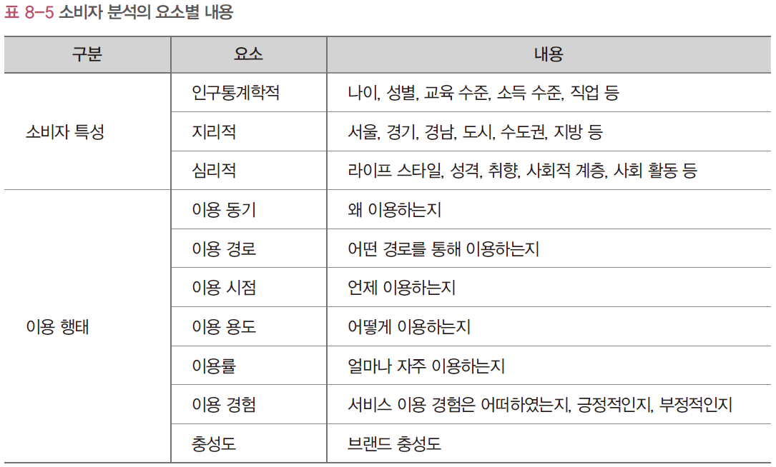
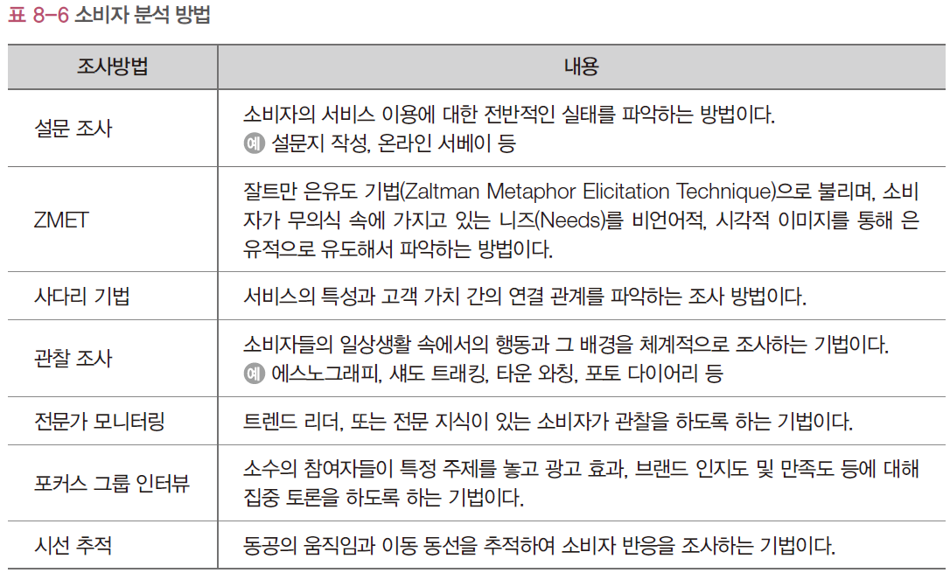
02. 미시 환경 분석
3C 분석
소비자 분석
소비자 분석 내용 및 방법

Slide 25
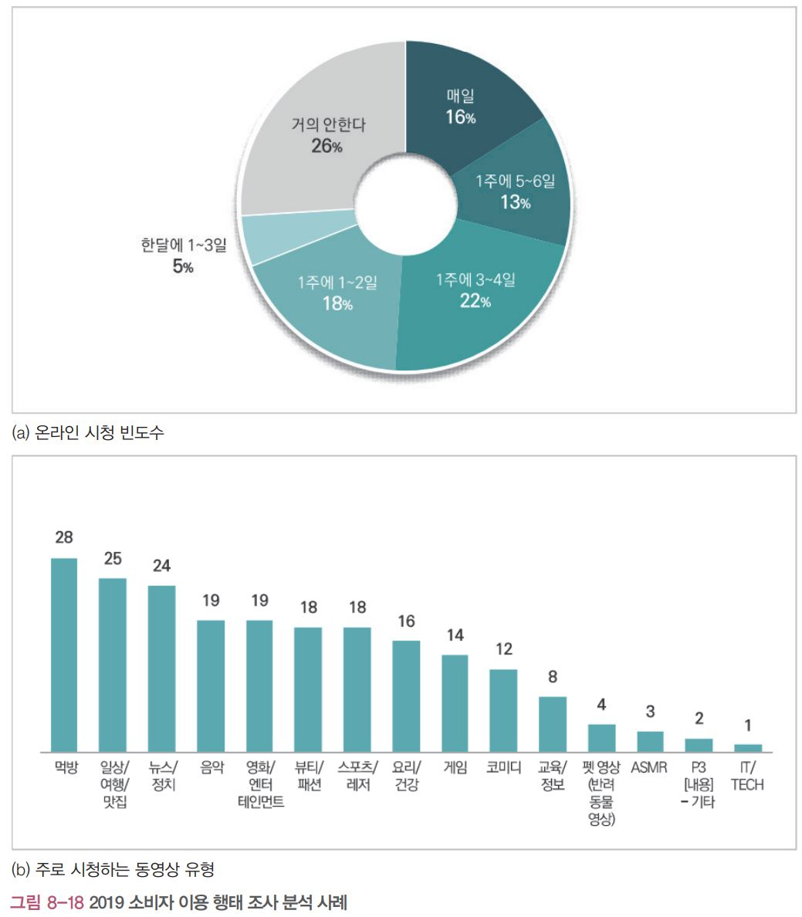
02. 미시 환경 분석
3C 분석
소비자 분석
소비자 분석 사례

Slide 26
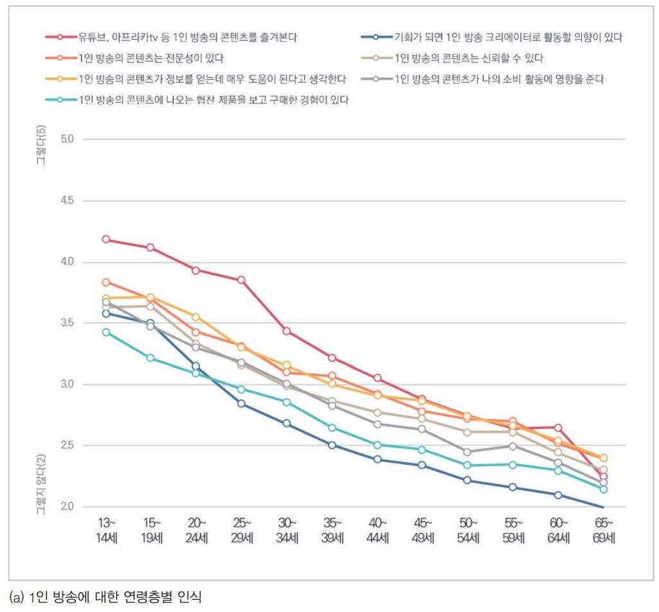
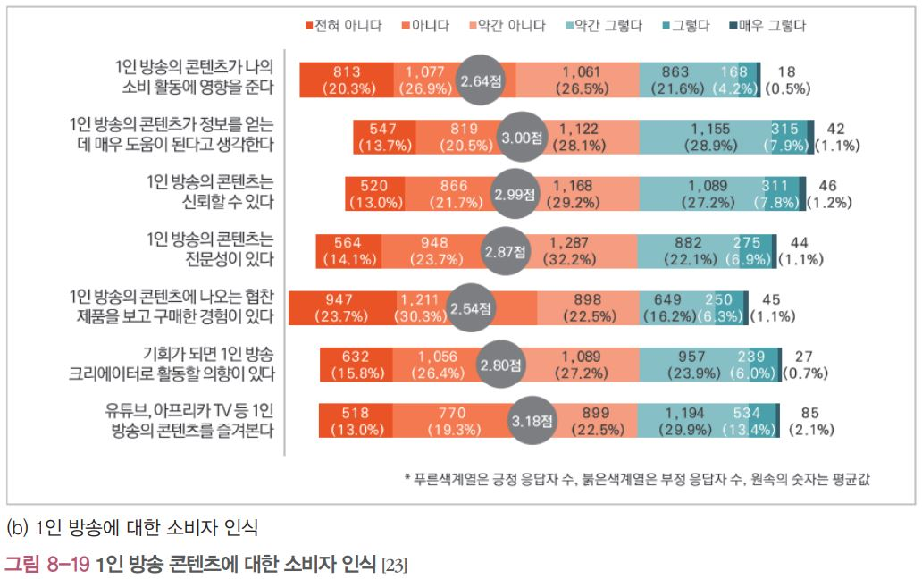
02. 미시 환경 분석
3C 분석
소비자 분석
1인 반송 콘텐츠에 대한 소비자 분석 사례
대다수의 소비자들은 부정적
30대 이하의 연령층에서는 1인 방송을 즐겨본다는 긍정적인 응답이 유의미한 수준으로 나타남
30대를 기점으로 긍정/부정 응답이 갈리는 것으로 조사

Slide 27
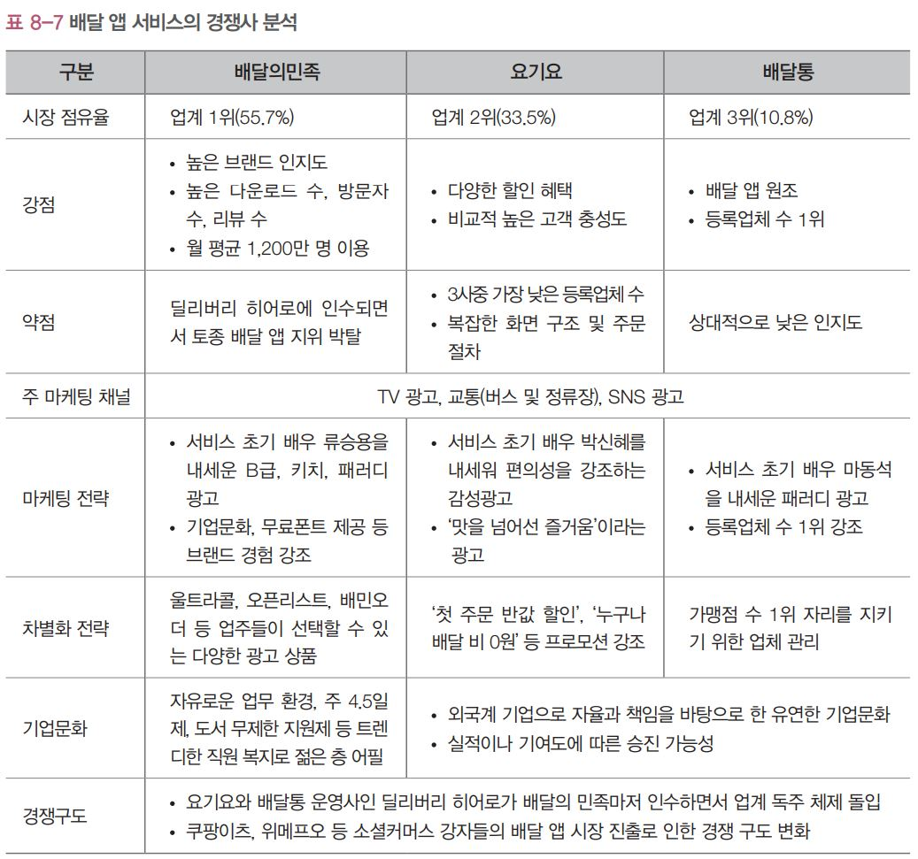
02. 미시 환경 분석
3C 분석
경쟁사 분석
시장의 우위를 점하기 위해 자사의 상황과 경쟁사를 비교 분석하여 마케팅 전략을 도출
경쟁자 분석 사례: 배달 앱 서비스

Slide 28
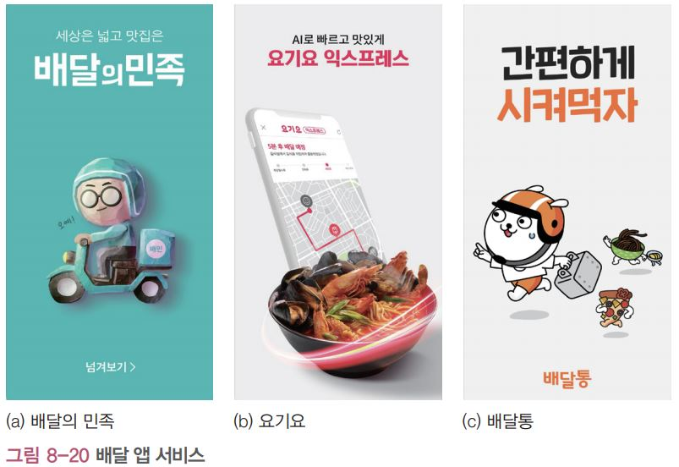
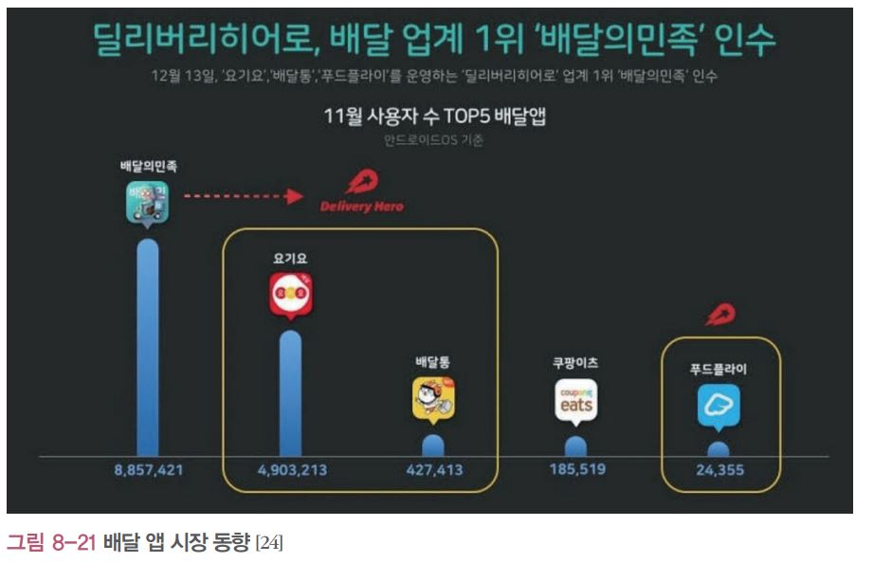
02. 미시 환경 분석
3C 분석
경쟁사 분석
경쟁자 분석 사례: 배달 앱 서비스
‘요기요’와 ‘배달통’ 운영사인 ‘딜리버리 히어로’가 업계 1위인 ‘배달의 민족’을 인수 합병
시장 독과점을 우려한 공정거래위원회의 결정으로 2021년 상 반기까지 ‘요기요’ 서비스는 매각
소셜커머스 강자인 ‘쿠팡’,위메프오, 네이버, 카카오 등 다양한 IT 기업들까지 일제히 배달 앱 시장에 뛰어듬

Slide 29
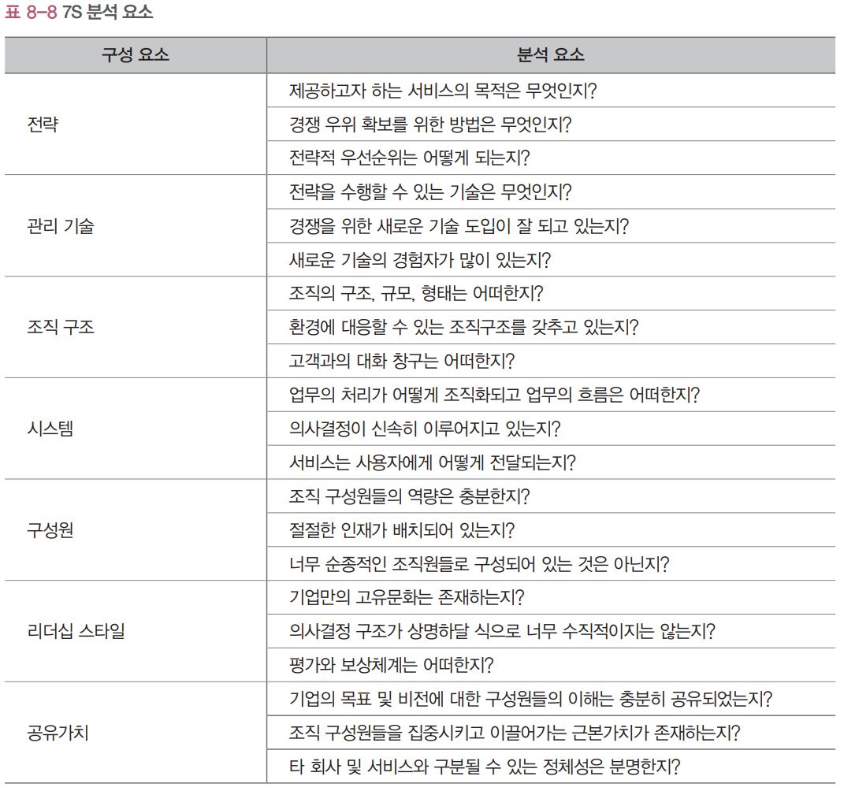
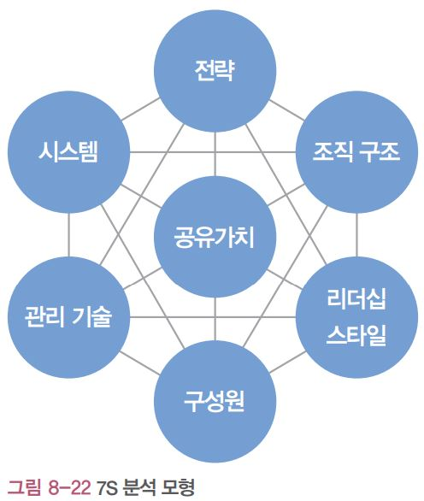
02. 미시 환경 분석
3C 분석
자사 분석
자사의 핵심 서비스, 서비스 목표, 타깃 소비자, 강점과 약점, 기 술적 우위, 차별화 전략, 마케팅 역량, 자원의 규모와
재원 등 내부 환경의 핵심 역량 분석을 통해 표적 시장을 설정하기 위해 실시
객관적인 시각에서 자사의 핵심 내부 역량을 면밀히 분석

Slide 30
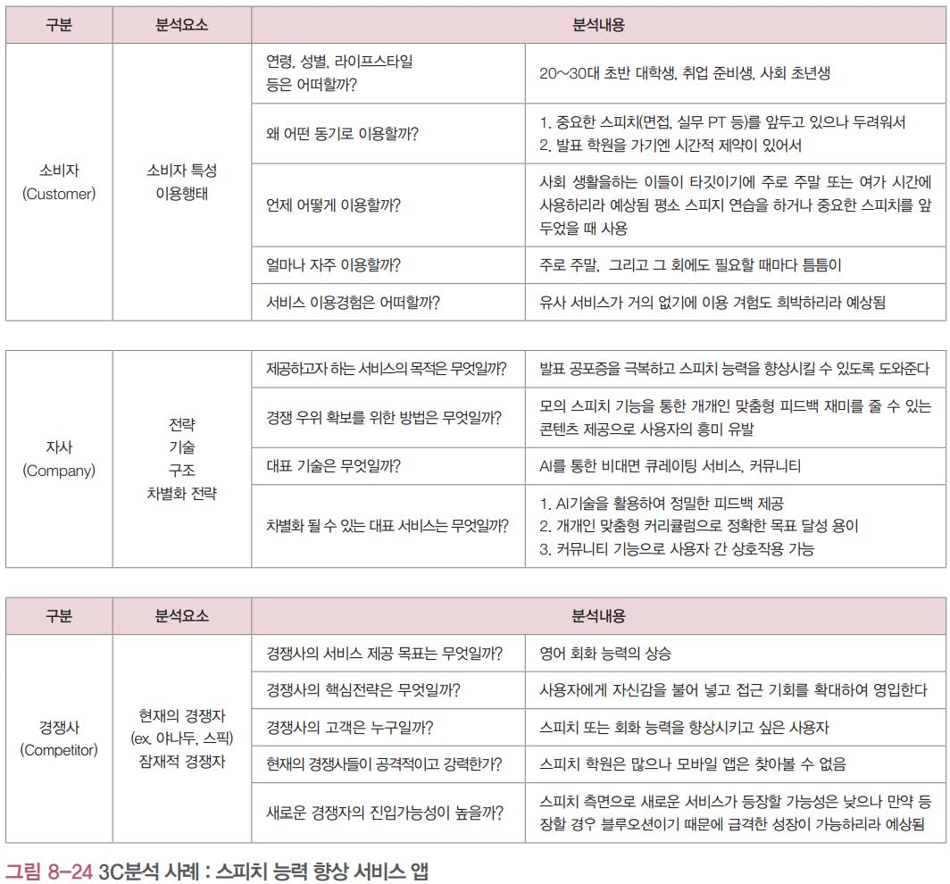
02. 미시 환경 분석
3C 분석
자사 분석

Slide 31
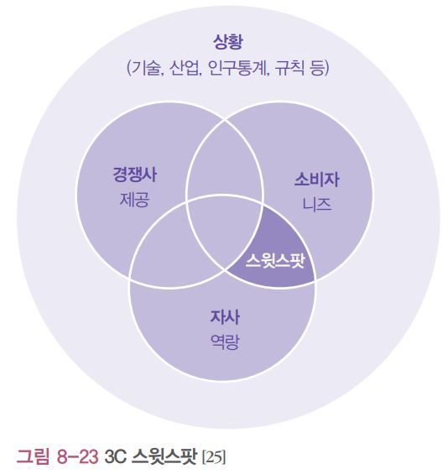
02. 미시 환경 분석
3C 분석
3C 스윗스팟
원래 스포츠 분야에서 나온 용어
소비자의 최적의 구매 심리를 자극하는 지점, 고객이 구매를 결정하게 되는 지점 등 최적의 상황이 조합되는 교집합 지점

Slide 32
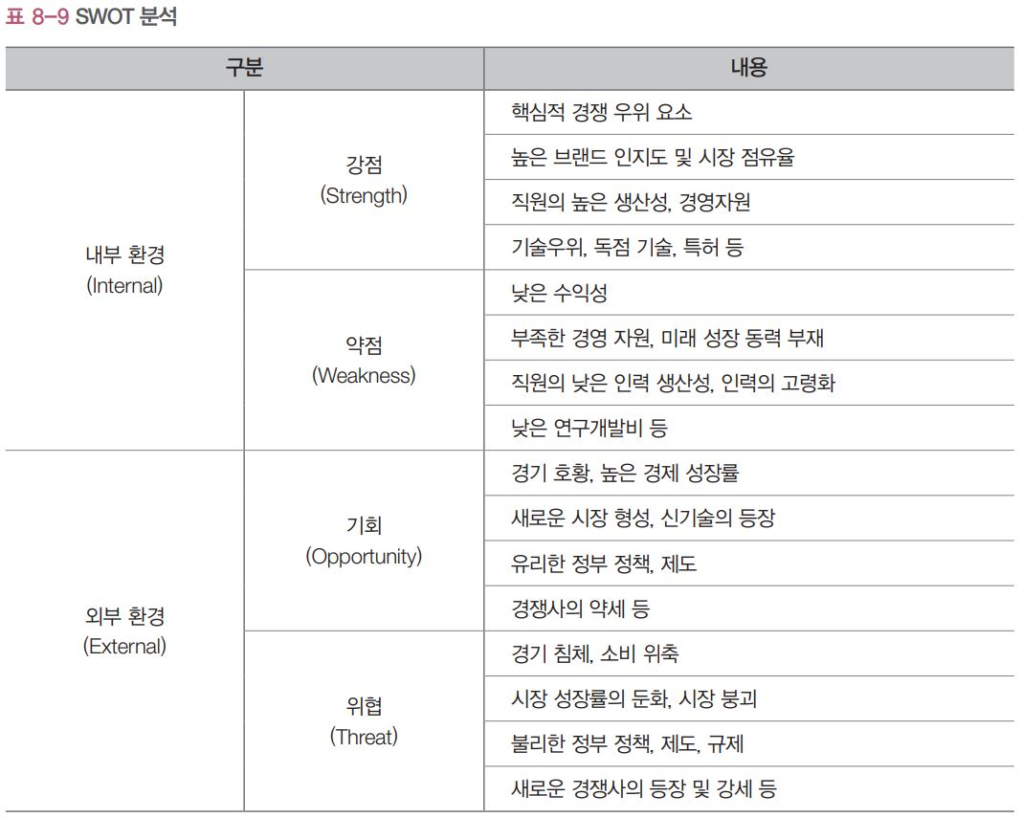
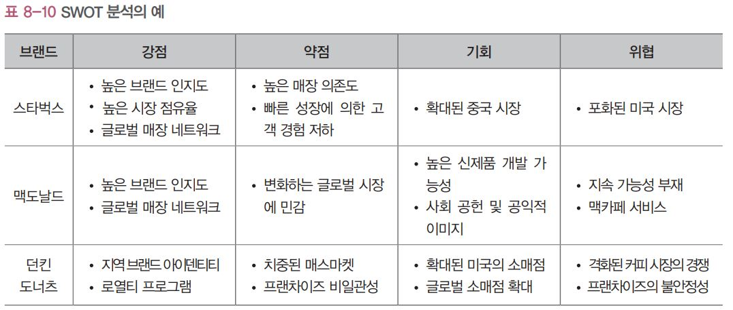
02. 미시 환경 분석
3C 분석
SWOT 분석
프로젝트 상황 분석 및 전략 수립을 위한 필수 기법
기업의 내ㆍ외부 환경을 분석하여 강점과 약점을 찾아내고 기회와 위협 요인을 도출할 수 있는 도구
대상 기업의 내부 요인 상황과 경쟁자와 비교한 강점, 약점, 그리고 자사를 제외한 외부 환경인 기회, 위협 요소 분석

Slide 33
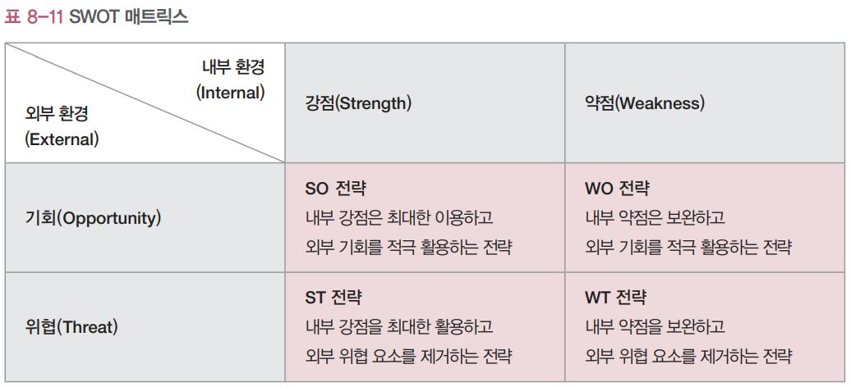
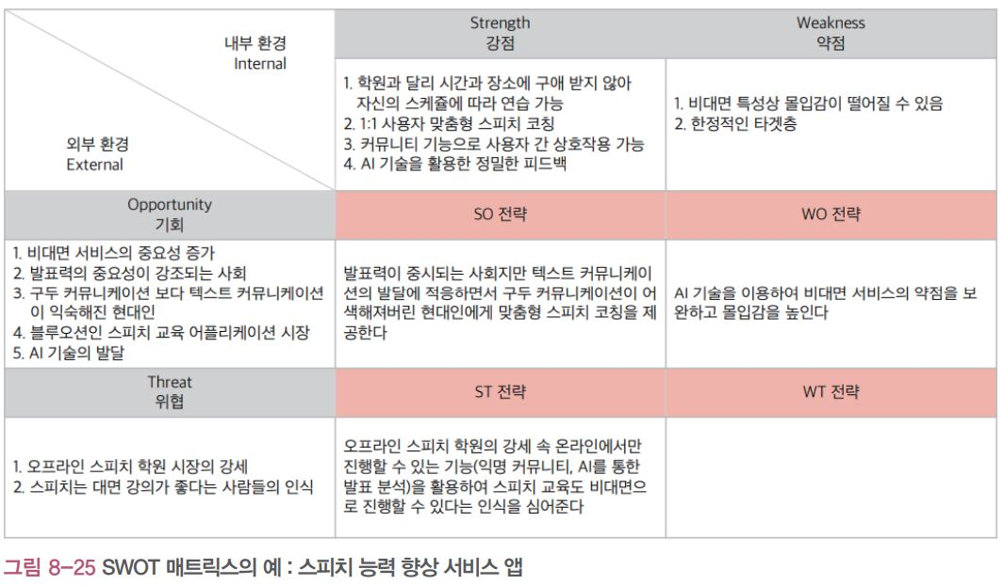
02. 미시 환경 분석
3C 분석
SWOT 분석
SO 전략: 내부도 강하지만 외부의 기회에도 강함
WO 전략: 내부는 약하지만 외부의 기회가 있음
ST 전략: 내부는 강하지만 외부의 위협이 도사리고 있음
WT 전략: 내부가 약할 뿐만 아니라 외부의 위협도 존재

